Slide 1
數學軟體簡介 Sage
蘇昱丞
2015.10.13

Slide 2
簡報大綱
安裝與使用
一般操作
橢圓曲線

Slide 3
安裝與使用
線上使用註冊
下載安裝

Slide 4
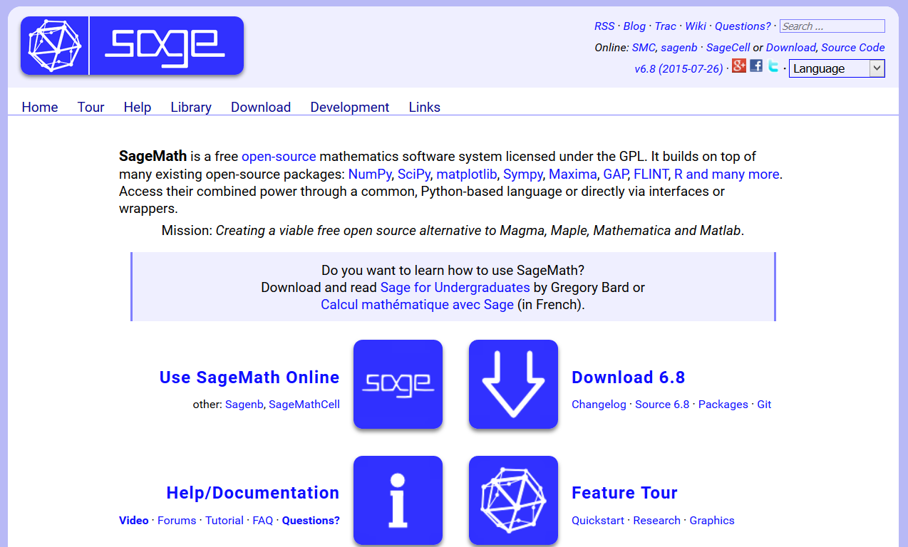
安裝與使用
首先連線到官方網站
http://www.sagemath.org/

Slide 5
安裝與使用
點選可以線上使用
點選可以下載

Slide 6
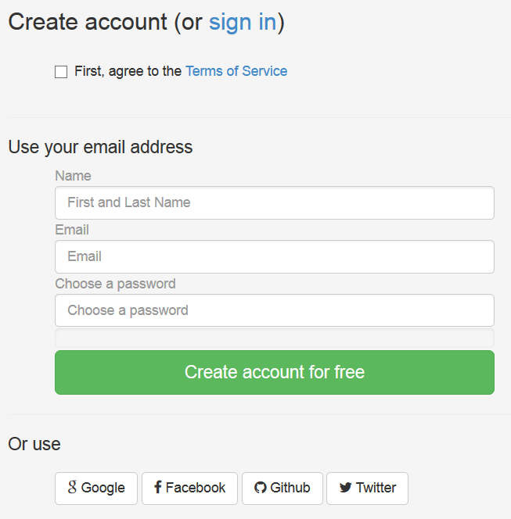
安裝與使用 - 線上使用
註冊帳號
v
v
v
v

Slide 7

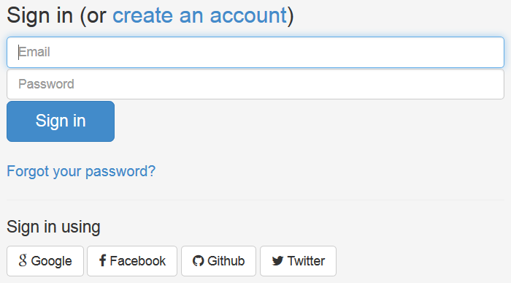
安裝與使用 - 線上使用
登入頁面
點選 “sign in”
輸入帳號密碼

Slide 8
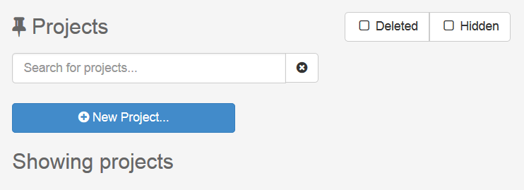
安裝與使用 - 線上使用
登入後畫面
點選 New Projects 開始使用 (後述)

Slide 9
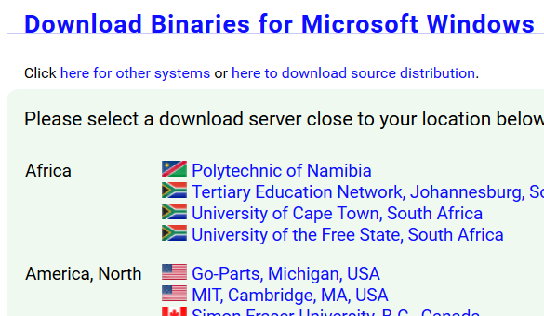
安裝與使用 - 下載
下載頁面 - Windows
其他作業系統請按此

Slide 10
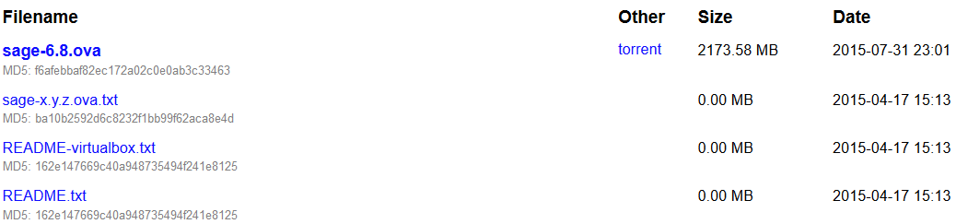
安裝與使用 - 下載
選擇伺服器後，會看到下列檔案
下載 sage-6.8.ova 檔案
6.8 為版本號
ova 檔案為虛擬機器映像檔

Slide 11
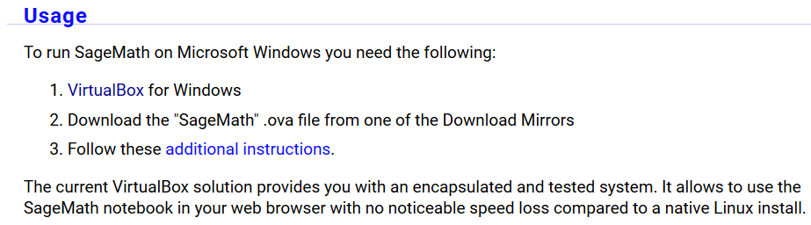
安裝與使用 - 下載
需要安裝虛擬機器，點選前往 Oracle VirtualBox 官方網站

Slide 12
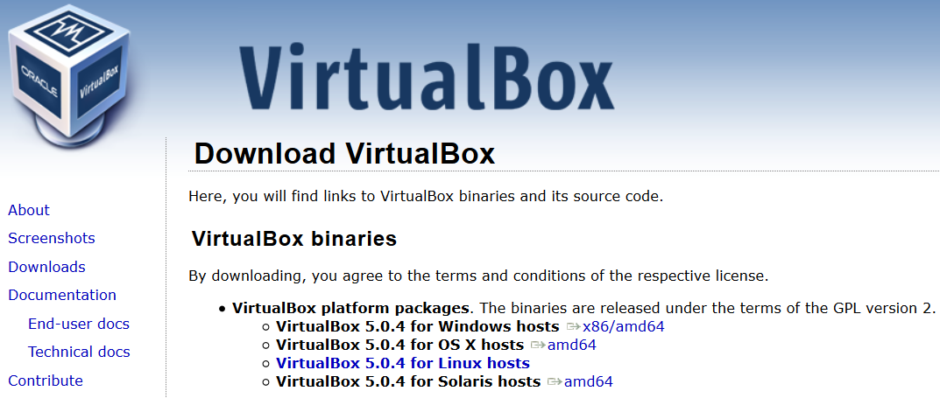
安裝與使用 - 下載
Oracle VirtualBox 下載頁面
選取適當作業系統並下載

Slide 13
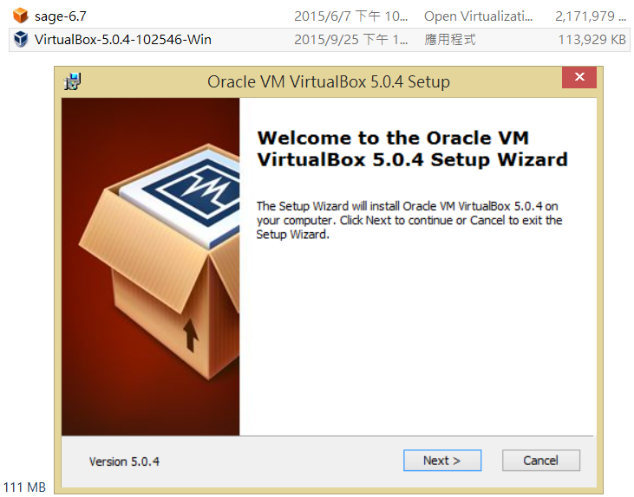
安裝與使用 - 下載
下載完成後進行安裝
先放著
點兩下開始安裝

Slide 14
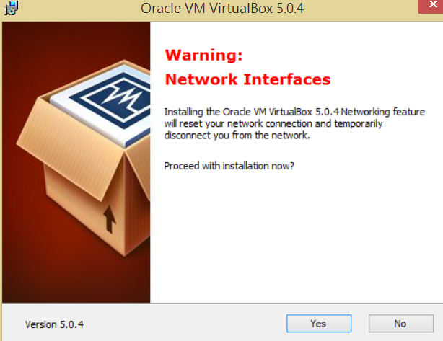
安裝與使用 - 下載
Next 到底
會警告暫時切斷網路連線 (不要理他)

Slide 15
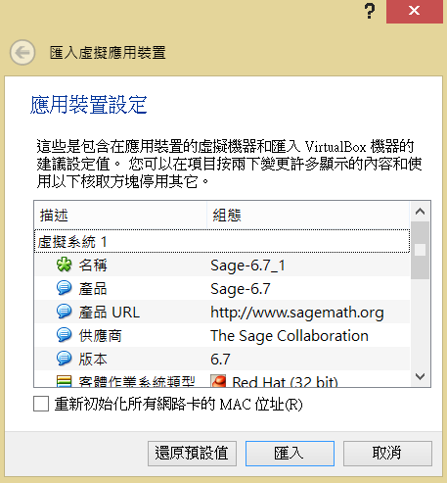
安裝與使用 - 下載
Oracle VirtualBox 安裝完成後，找到一開始下載的 sage-6.8.ova，點兩下打開，匯入

Slide 16
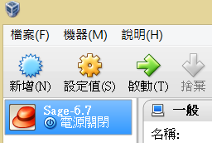
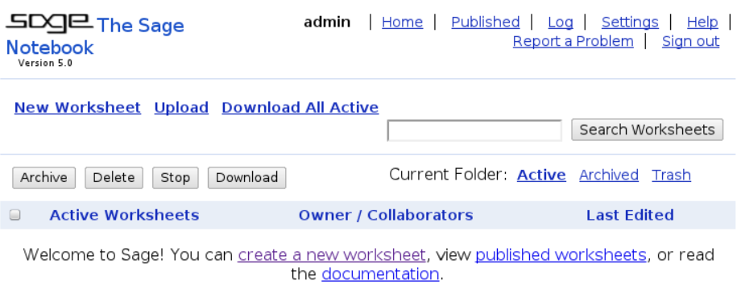
安裝與使用 - 下載
匯入後選擇啟動
會開啟另一個視窗，等一陣子

Slide 17
一般操作
建立 Worksheet
資料型態
基本指令

Slide 18
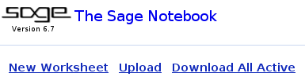
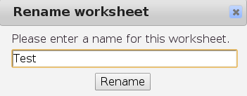
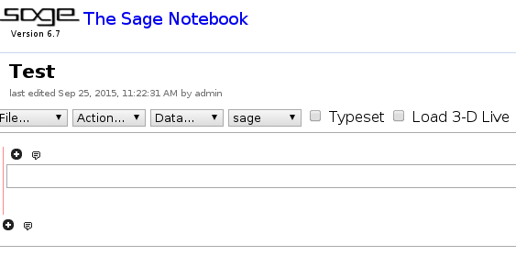
一般操作 - 單機建立 Worksheet
單機使用
New Worksheet
取名字
開始程式寫作 (指令後述)

Slide 19
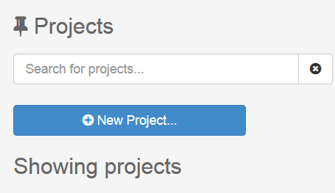
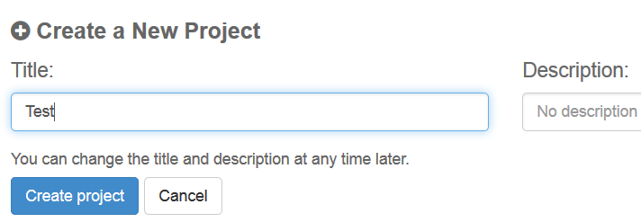
一般操作 - 線上建立 Worksheet
線上使用
New Project
輸入名稱、描述
名稱
描述

Slide 20
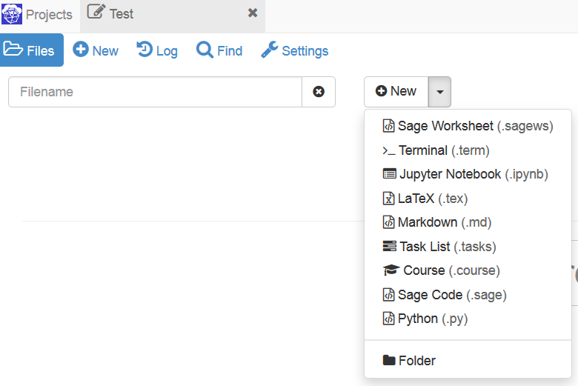
一般操作 - 線上建立 Worksheet
從下拉式選單選取 Sage Worksheet

Slide 21
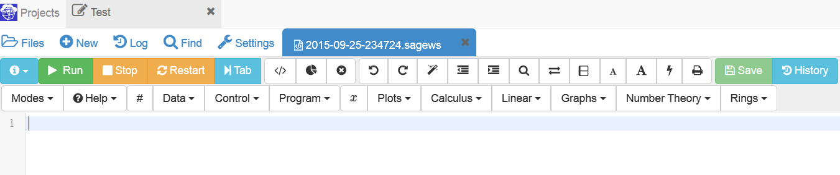
一般操作 - 線上建立 Worksheet
開始程式寫作 (指令後述)

Slide 22
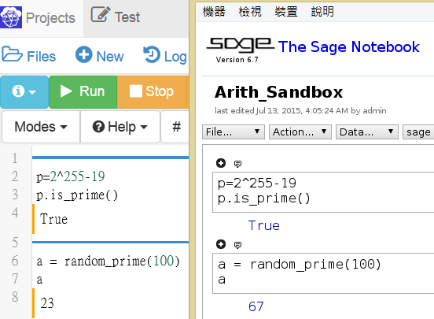
一般操作 - 基本指令
由於是否上線無關程式，以下僅以單機版截圖說明
換行使用 Enter 鍵
執行程式用 Shift + Enter 或按 Run
執行結果

Slide 23
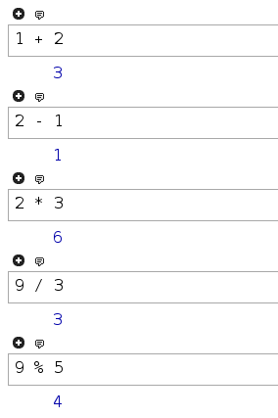
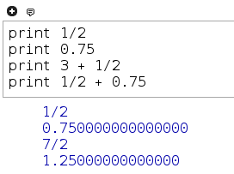
一般操作 - 整數
最簡單的資料型態為整數，可以直接進行四則運算
整數
有理數
實數

Slide 24
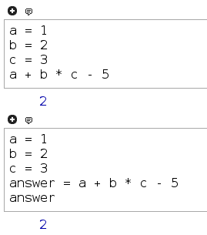
一般操作 - 整數
也可以使用變數 (variables) 進行運算

Slide 25
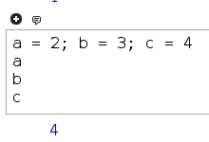
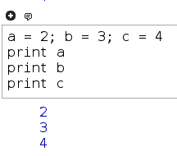
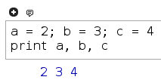
一般操作 - 整數
特別要注意到的是，Sage 只會顯示最後一行的結果
使用 print 指令
可 print 多個值

Slide 26
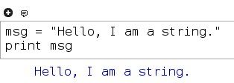
一般操作 - 字串
另一種資料型態為字串
需用單引號或雙引號標註
也可以設變數

Slide 27
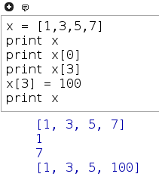
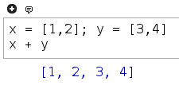
一般操作 - 表單與向量
表單 (list) 以中括號表示
起始為第 0 位置
可修改內容
可以增刪

Slide 28
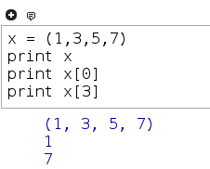
一般操作 - 表單與向量
向量 (tuple) 和表單相似
以小括號表示
不可改變內容

Slide 29
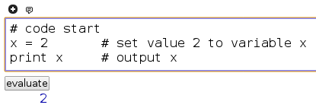
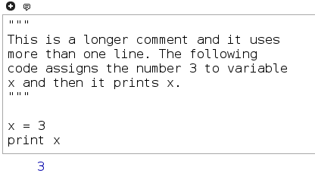
一般操作 - 註解
為使程式好讀，或寫作時提醒自己，通常會使用註記
以井字號起頭
或以三個「”」區隔開

Slide 30
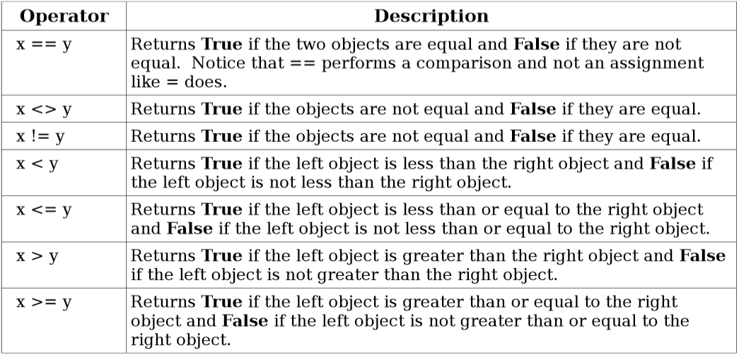
一般操作 - 條件運算子

Slide 31
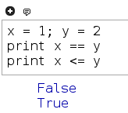
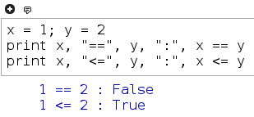
一般操作 - 條件運算子
利用 print 的特性，可以寫成敘述的樣子，方便閱讀

Slide 32
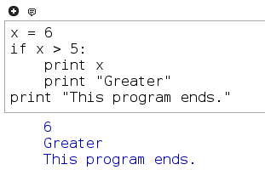
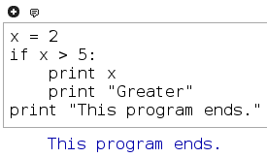
一般操作 - if
文法為在 if 後加上判斷式，並以冒號結尾
if 指令中，所有敘述應在左方加上空白或 tab
敘述應對齊

Slide 33
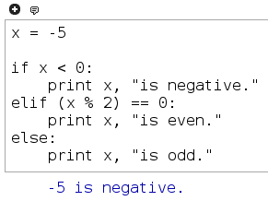
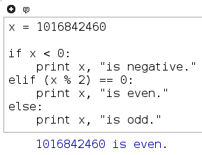
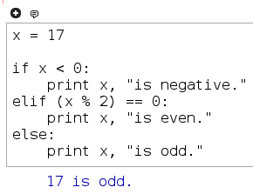
一般操作 - if, elif, else
仿照 if 的文法，可以依序判斷不同條件
if <判斷式>: …… elif <判斷式>: …… else <判斷式>: ……

Slide 34
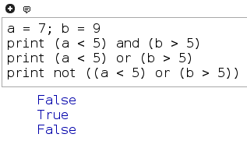
一般操作 - and, or, not
需要多於一個判斷式時，可以使用這些運算子

Slide 35
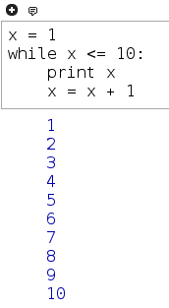
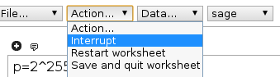


一般操作 - while 迴圈
文法與 if 類似
會重複執行指令， 直到後方判斷式為 False
因此需要 $x=x+1$ 避免無限迴圈
若出現無限迴圈， 或需要中斷程式時， 線上版請按 Stop、 單機版請選 Interrupt

Slide 36
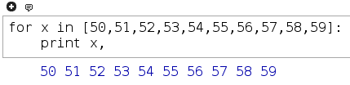
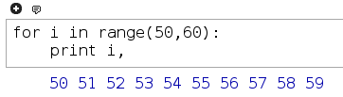
一般操作 - for 迴圈
文法為 for <目標> in <物件>:
通常目標是變數、物件是表單
敘述也要對齊並空格

Slide 37
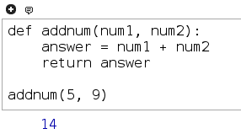
一般操作 - 自訂函數
def <函數名>(變數 1, 變數 2, … , 變數 n): <運算指令> … return <答案>

Slide 38
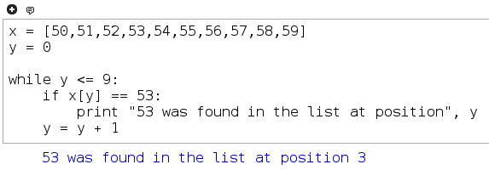
一般操作 - 整合使用
尋找 53 是否在表單中

Slide 39
橢圓曲線
定義橢圓曲線
點運算
ECDLP

Slide 40
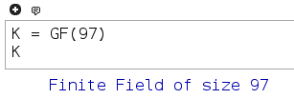
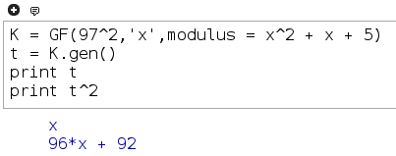
橢圓曲線 - 有限體
呼叫函數
GF(order, name, modulus)
FiniteField(order, name, modulus)
order 代表群的大小
若 order 是質數次方，則須給定變數名稱 name，以及模多項式

Slide 41


橢圓曲線 - 有限體
會自動偵測是否 irreducible
若不指定多項式，則預設使用 Conway polynomial

Slide 42

橢圓曲線 - 橢圓曲線
呼叫函數 EllipticCurve(體, 係數)
若不給定體，則使用有理數體
係數若給
5 項，則使用 long Weierstrass equation
2 項則用 short Weierstrass equation

Slide 43


橢圓曲線 - 曲線上的點
定義曲線後，點表示法為 <曲線名>(x 座標, y 座標)
也可輸入投影座標
在程式內部會轉換為投影座標
會自動檢查點是否符合方程式

Slide 44

橢圓曲線 - 曲線上的點
點運算可直接以符號運算取代
加法和倍數就直接打+, *

Slide 45

橢圓曲線 - order
由於 Sage 建立於 Python 之上，所有的物件都有「屬性」
以 .order() 呼叫物件 order 屬性

Slide 46

橢圓曲線 - ECDLP
離散對數內建函數 discrete_log(真數, 底數, 運算)

Slide 47


橢圓曲線 - 整合使用 1
以課本習題為例，欲計算 $\left[n\right]P$

Slide 48

橢圓曲線 - 整合使用 2
以 NIST P-192 曲線為例
首先定義橢圓曲線

Slide 49


橢圓曲線 - 整合使用 2
計算橢圓曲線群大小
群大小和有限體大小相當

Slide 50

橢圓曲線 - 整合使用 2
定義 Base Point

Slide 51

橢圓曲線 - 整合使用 2
計算點的倍數

Slide 52

橢圓曲線 - 整合使用 2
生成公私鑰對

Slide 53

橢圓曲線 - 整合使用 2
直接解 ECDLP，當機！

Slide 54
參考資料
Sage 官方網站 http://www.sagemath.org/
Oracle VirtualBox 官方網站 https://www.virtualbox.org/wiki/Downloads
Ted Kosan, SAGE For Newbies. https://www.uam.es/personal_pdi/ciencias/pangulo/laboratorio/sage_for_newbies_v1.23.pdf
Sage 官方說明文件 http://doc.sagemath.org/html/en/reference/plane_curves/sage/schemes/elliptic_curves/ell_point.html

